Slide 1
Bellwork
¡Baile Viernes!
Write Coca-Cola Te Mueves tú, se mueven todos
https://www.youtube.com/watch?v=I0AT5SdikJE&index=45&list=PL9mzuSwws3un1yf8GctITIXwhHlD4ObAx

Slide 2
INGLÉS A ESPAÑOL
UNO DOS TRES
ESPAÑOL
UNO DOS TRES
ADIOS INGLÉS

Slide 3
Conversación
Escriba una conversación con tu pareja de hombro. Utilice el verbo ser. Almeno de 10 oraciones.

Slide 4
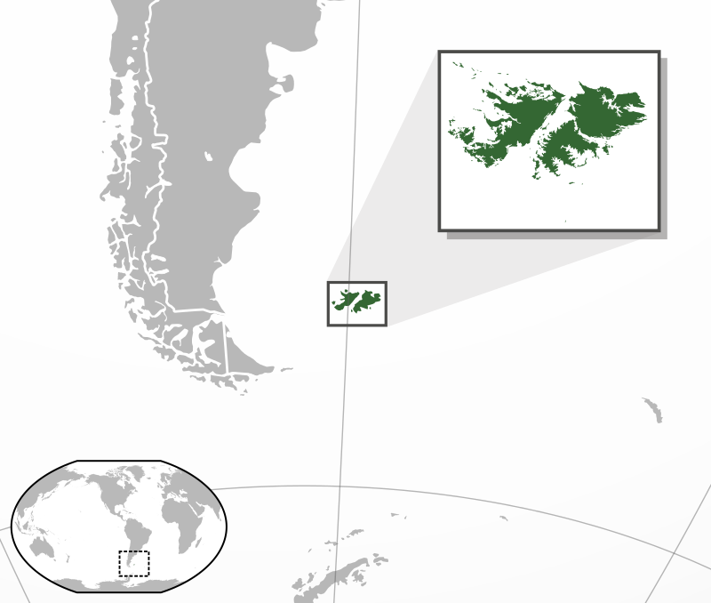
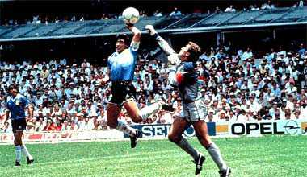
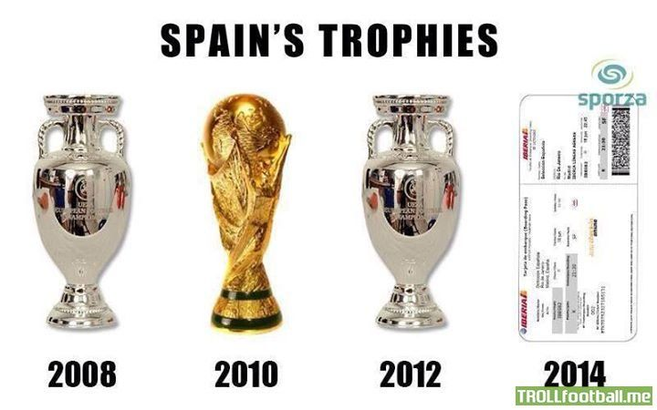
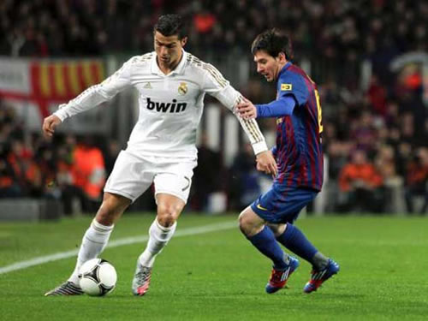
¡Cultura! ¡Fútbol!

Slide 5
Video chistoso
¿Puedo ir al baño?
https://www.youtube.com/watch?v=n3KbP2OEbW4

Slide 6
Tarea
Pages 1.3-1.12 due on Lunes.

Slide 7
REPASO ESPAÑOL A INGLÉS
HOLA HOLA HOLA
INGLÉS

